Slide 1
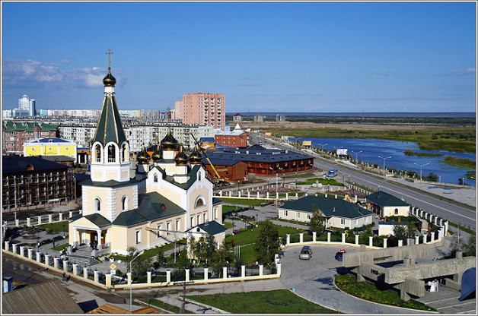
Якутск.

Slide 2
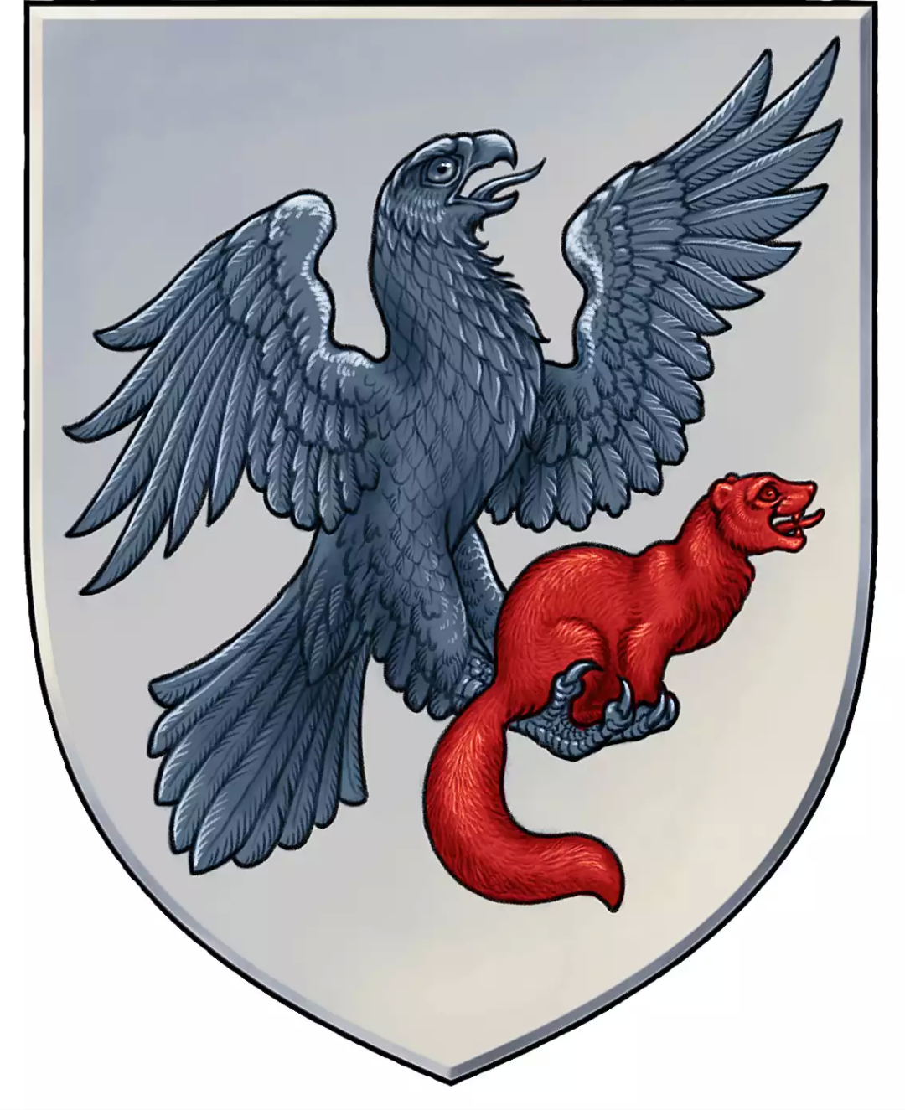

Флаг и герб.

Slide 3
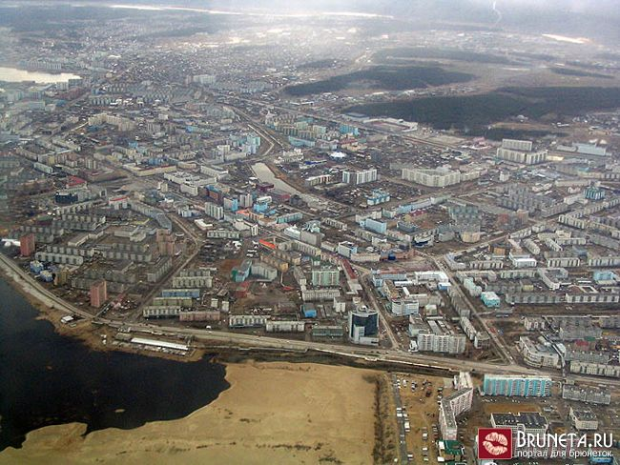
Необъятность территории Якутии иллюстрирует следующий факт: Республика Саха занимает большую площадь, нежели Франция, Австрия, Германия, Швеция, Великобритания, Финляндия и Греция, вместе взятые.

Slide 4
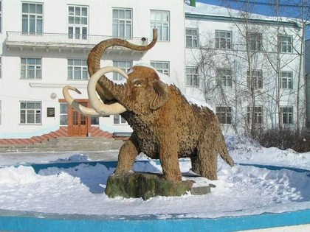
Якутск – самый крупный город, расположенный в зоне вечной мерзлоты. В городе действует единственный в России Музей вечной мерзлоты.

Slide 5
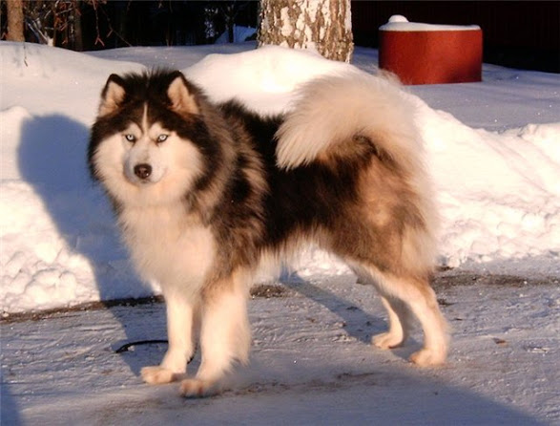
В Якутии выведена особая порода собак - «якутская лайка». Эти собаки отличаются выносливостью, длиной шерстью и голубыми глазами.

Slide 6
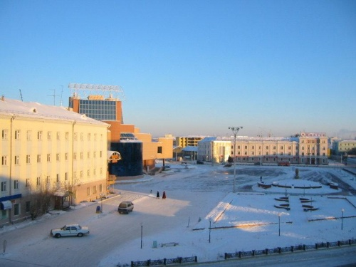
Годовая температурная амплитуда Якутска одна из самых высоких на планете. Температура здесь может колебаться от – 50С до +40С. На территории Якутии расположен Оймякон – самое холодное обитаемое место на Земле.

Slide 7
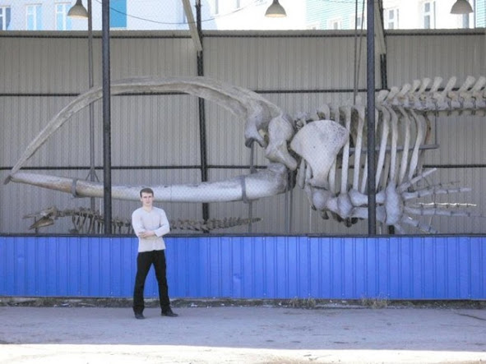
Богатая коллекция картин находится в здании Художественного музея Якутии. В музее действует уникальная экспозиция, в которой представлена коллекция костяных изделий.

Slide 8
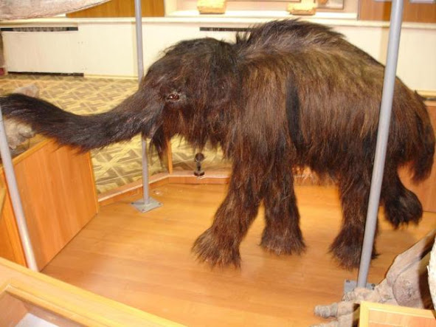
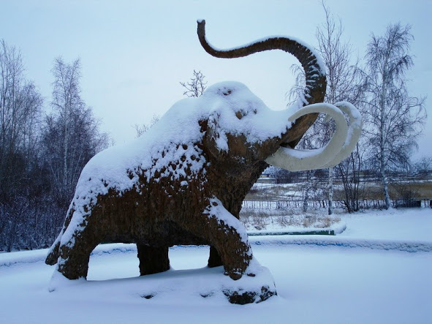
Якутск — развитый город в зоне вечной мерзлоты, в окрестностях которого были найдены останки древних мамонтов.

Slide 9
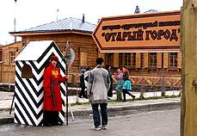
Самой интересной культурной достопримечательностью Якутска является комплекс «Старый город». Он представляет собой музей под открытым небом, в котором воссоздана атмосфера конца XIX века.

Slide 10
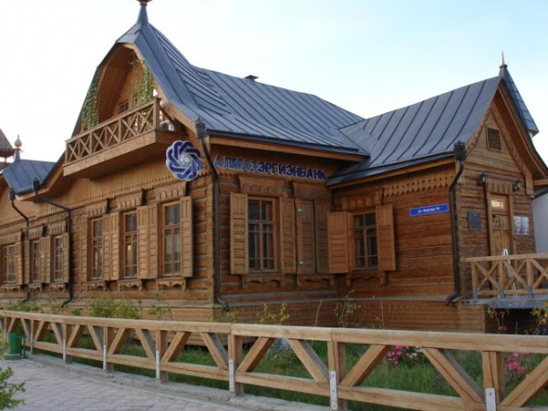
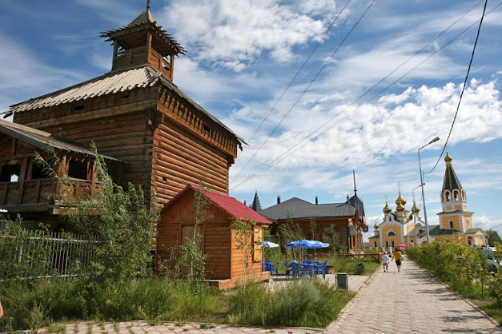
«Старый город.»

Slide 11
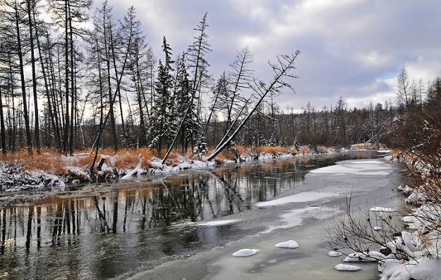
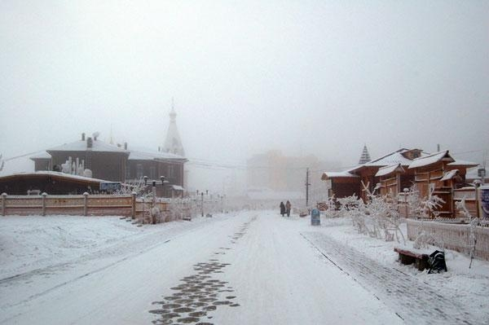
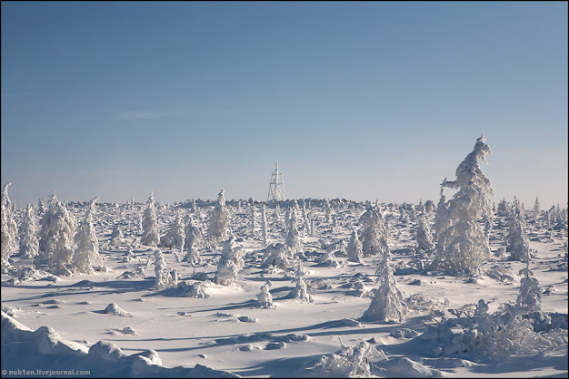
Так выглядит Якутск зимой:

Slide 12
«Старый город» зимой:

Slide 13
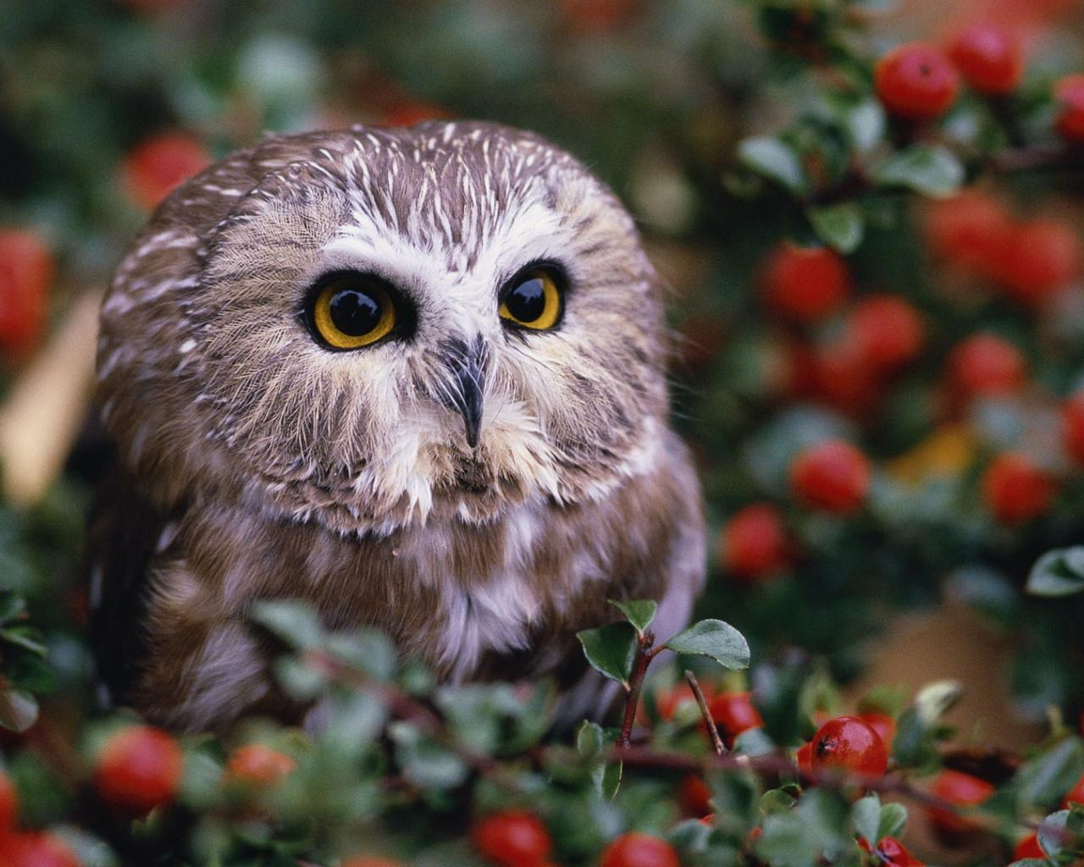
СПАСИБО ЗА ВНИМАНИЕ!

